Slide 1
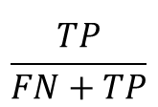
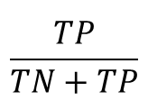
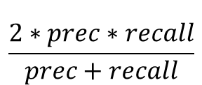

real
1
1
0
1
0
1
0
1
0
0
정확도 : 7/10 => 0.7
$$\frac{TP}{TN+TP}$$
pred
1
1
0
1
0
0
0
0
0
1
정밀도 :
=> 3/7 => 0.428
예) 스팸메일
1. 스팸메일을 일반메일로 판단
2. 일반메일을 스팸메일로 판단
real 0
real 1
pred 0
TN
FN
pred 1
FP
TP
$$\frac{TP}{FN+TP}$$
재현률 :
=> 3/5 => 0.6
F1 스코어 계산법
정밀도와 재현률의 조화 평균
일반평균 : (정밀도+재현률)/2
조화평균 :
예) 악성코드
1. 악성코드를 일반코드로 판단
2. 일반코드를 악성코드로 판단
$$\frac{2}{\frac{1}{정밀도}+\frac{1}{재현률}}$$
$$\frac{2∗prec∗recall}{prec+recall}$$

Slide 2
test_inputs = (test_ids, attension_mask, typeid_mask)

